Slide 1


Slide 2
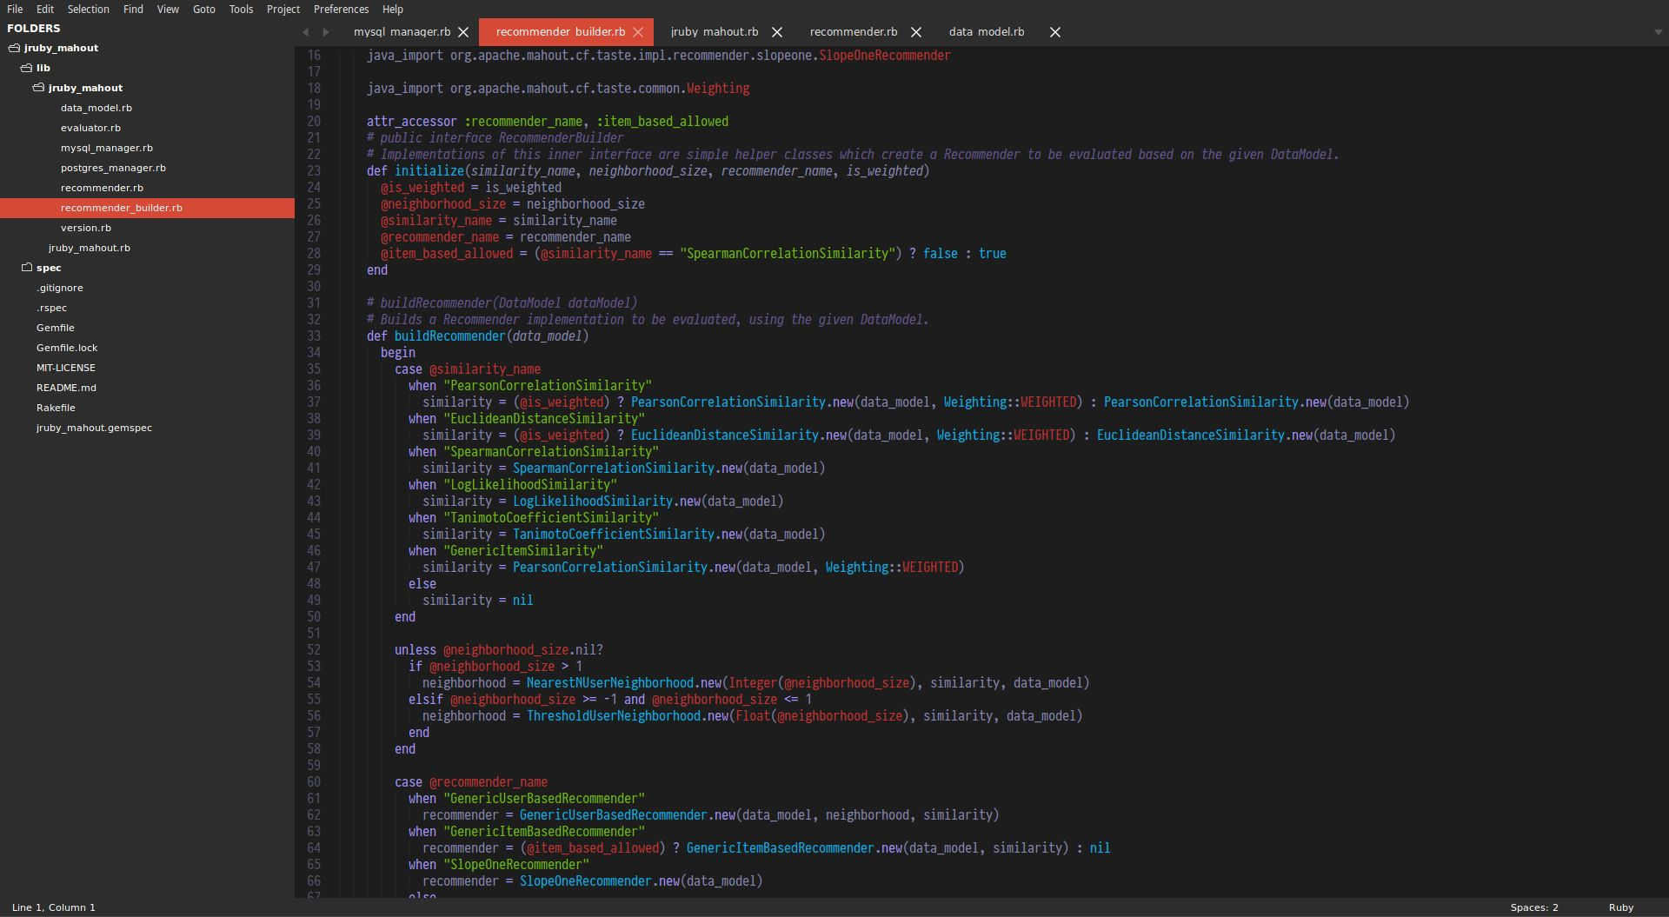


Slide 3
sublime 实用插件推荐
1.EditorConfig （）
2.Emmet （html,css代码补全）
3.SublimeLinter （它的作用是检查代码语法是否有错误，并提示）
--SublimeLinter-jshint （JavaScript 语法检查）
--SublimeLinter-csslint （css语法检查）
4.JSFormat （js 格式化）
5.CSScomb （CSS属性排序）
6.ColorPicker （拾色器）
7.SideBarEnhancements（菜单栏拓展）
8.Bracket Highlighter（匹配括号）
9.Alignment（代码对齐）
10.jQuery（jQuery补全）

Slide 4
sublime 实用插件推荐
11.git
12.
13.
14. 缺主题
md
StandardFormat
SublimeLinter
https://segmentfault.com/a/1190000000666502 使用Sublime Text 3的HTML-CSS-JS Prettify插件格式化代码
借助 SublimeLinter 编写高质量的 JavaScript & CSS 代码
15.
16.
17.
插件分类： http://www.jianshu.com/p/e506c76bdc3b
18.
19.
20.

Slide 5
文档编码，程序语言环境支持

Slide 6

EditorConfig
当多人共同开发一个项目的时候，往往会出现大家用不同编辑器的情况。就前端开发者来说，有人喜欢 Sublime，有人喜欢 Webstorm , 也有人喜欢 Atom，还有人喜欢 Vim，HBuilder 等等。各种不同编程语言的开发者喜欢各种不同的编辑器。
问题来了，如何让使用不同编辑器的开发者在共同开发一个项目时“无痛”地遵循编码规范(编码风格)？

Slide 7
EditorConfig
EditorConfig 只需两步 解决这个问题
1.在项目根创建一个名为 .editorconfig 的文件。该文件的内容定义该项目的编码规范。
2.安装与编辑器对应的 EditorConfig 插件。
原理是：当你在编码时，EditorConfig 插件会去查找当前编辑文件的所在文件夹或其上级文件夹中是否有 .editorconfig 文件。如果有，则编辑器的行为会与 .editorconfig 文件中定义的一致，并且其优先级高于编辑器自身的设置。
EditorConfig帮助开发者在不同的编辑器，IDE之间定义和维护统一的编程风格。EditorConfig工程包含一个文件，定义了编程风格，文本编辑器插件集合，让编辑器可以读取该文件并依照它来定义风格。

Slide 8
EditorConfig
EditorConfig 只需两步 解决这个问题
1.在项目根创建一个名为 .editorconfig 的文件。该文件的内容定义该项目的编码规范。
2.安装与编辑器对应的 EditorConfig 插件。
原理是：当你在编码时，EditorConfig 插件会去查找当前编辑文件的所在文件夹或其上级文件夹中是否有 .editorconfig 文件。如果有，则编辑器的行为会与 .editorconfig 文件中定义的一致，并且其优先级高于编辑器自身的设置。
# http://editorconfig.org
root = true
# 对所有文件生效
[*]
charset = utf-8
indent_style = space
indent_size = 2
end_of_line = lf
insert_final_newline = true
trim_trailing_whitespace = true
# 对后缀名为 md 的文件生效
[*.md]
trim_trailing_whitespace = false

Slide 9
ConvertToUTF8
功能：文件转码成utf-8
简介：通过本插件，您可以编辑并保存目前编码不被 Sublime Text 支持的文件，特别是中日韩用户使用的 GB2312，GBK，BIG5，EUC-KR，EUC-JP ，ANSI等。ConvertToUTF8 同时支持 Sublime Text 2 和 3。
使用：安装插件后自动转换为utf-8格式

Slide 10
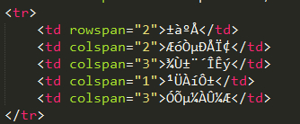
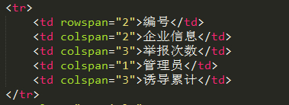
GBK Encoding Support
功能：中文识别
简介：Sublime Text 2可识别UTF-8格式的中文，不识别GBK和ANSI，因此打开很多含中文的文档都会出现乱码。可以通过安装插件GBK Support,来识别GBK和ANSI。
使用：
Open a GBK File
Save file with GBK encoding
Change file encoding from utf8 to GBK or GBK to utf8

Slide 11
文档美化(语法高亮，代码缩进，标签操作，文档格式化)

Slide 12
SublimeLinter
功能：语法校验
简介：
使用：
http://www.cnblogs.com/lhb25/archive/2013/05/02/sublimelinter-for-js-css-coding.html

Slide 13
JSFormat
功能：Javascript的代码格式化插件
简介：很多网站的JS代码都进行了压缩，一行式的甚至混淆压缩，这让我们看起来很吃力。而这个插件能帮我们把原始代码进行格式的整理，包括换行和缩进等等，是代码一目了然，更快读懂~
使用：在已压缩的JS文件中，右键选择jsFormat或者使用默认快捷键（Ctrl+Alt+F）

Slide 14
Bracket Highlighter
功能：代码匹配。显示标签范围，括号，中括号，大括号 闭合的范围。
简介：可匹配[], (), {}, “”, ”, <tag></tag>，高亮标记，便于查看起始和结束标记
使用：点击对应代码即可

Slide 15
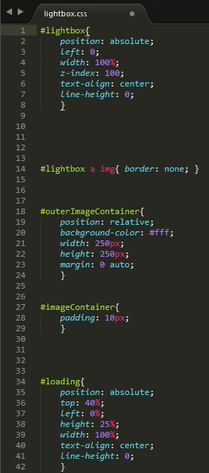
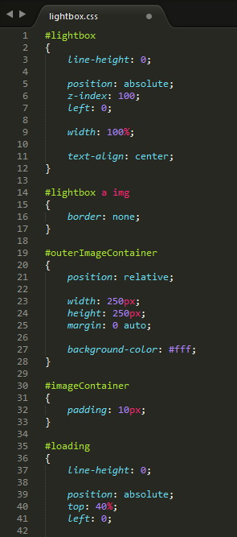
CssComb
功能：CssComb是为CSS属性进行排序和格式化插件
使用：菜单Tools->Run CSScomb或在CSS文件中按快捷键Ctrl+Shift+C

Slide 16
Alignment
功能：”=”号对齐
简介：变量定义太多，长短不一，可一键对齐
使用：默认快捷键Ctrl+Alt+A和QQ截屏冲突，可设置其他快捷键如：Ctrl+Shift+Alt+A；先选择要对齐的文本

Slide 17
Trailing spaces
功能：检测并一键去除代码中多余的空格
简介：还在纠结代码中有多余的空格而显得代码不规范？插件帮你实现发现多余空格、一键删除空格、保存时自动删除多余空格，让你的代码规范清爽起来
使用：安装插件并重启，即可自动提示多余空格。一键删除多余空格：CTRL+SHITF+T（需配置），更多配置请点击标题。快捷键配置：在Preferences / Key Bindings – User加上代码（数组内）
{"keys":["ctrl+shift+t"],"command":"delete_trailing_spaces"}

Slide 18
语法检测，代码测试

Slide 19
代码智能提示、补全与响应，代码模板

Slide 20
Emmet
功能：编码快捷键，前端必备。

Slide 21
jQuery
功能：jQ函数提示
简介：快捷输入jQ函数，是偷懒的好方法

Slide 22
DocBlockr
功能：生成优美注释
简介：标准的注释，包括函数名、参数、返回值等，并以多行显示，手动写比较麻烦
使用：输入/*、/**然后回车，还有很多用法，请参照https://sublime.wbond.net/packages/DocBlockr

Slide 23
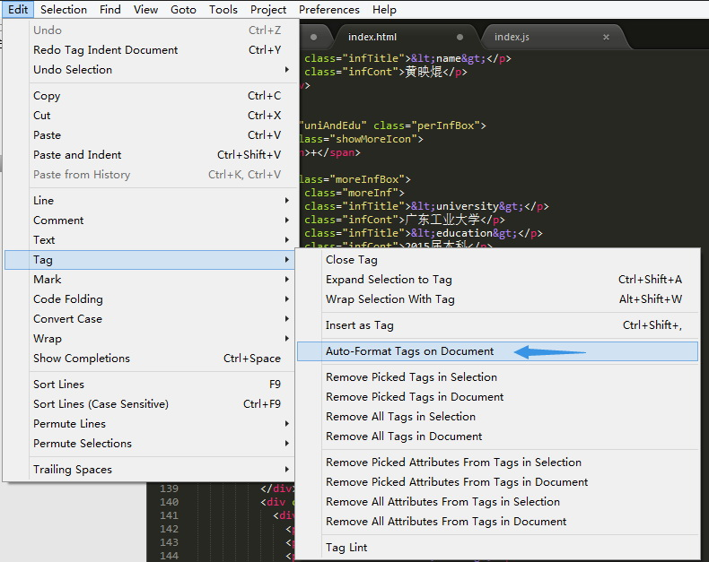
Tag
功能：这是HTML/XML标签缩进、补全、排版和校验工具

Slide 24
AutoPrefixer
功能：CSS添加私有前缀
简介：CSS还未标准化，所以要给各大浏览器一个前缀以解决兼容问题
使用：Ctrl+Shift+P，选择autoprefixer即可。需要安装node.js。
在输入CSS3属性后（冒号前）按Tab键，如下图示
其他设置如快捷键请参考：https://sublime.wbond.net/packages/Autoprefixer

Slide 25
关联文件类名、路径补全、辅助

Slide 26
AutoFileName
功能：快捷输入文件名
简介：自动完成文件名的输入，如图片选取
使用：输入”/”即可看到相对于本项目文件夹的其他文件

Slide 27
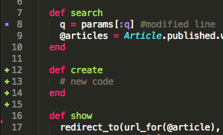
GitGutter & Modific
简介：指示代码中插入、修改、删除的地方
这些插件可以高亮相对于上次提交有所变动的行，换句话说是实时的diff工具。

Slide 28
Clipboard History
功能：粘贴板历史记录
简介：方便使用复制/剪切的内容
使用：
Ctrl+alt+v：显示历史记录；Ctrl+alt+d：清空历史记录；
Ctrl+shift+v：粘贴上一条记录（最旧）；Ctrl+shift+alt+v：粘贴下一条记录（最新）

Slide 29
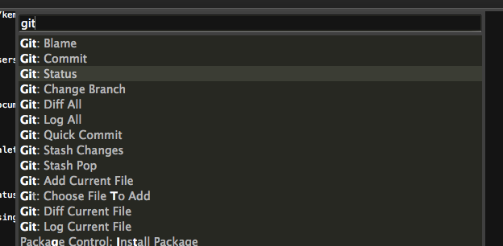
Git
功能：git管理
简介：插件基本上实现了git的所有功能
使用：Ctrl/command+p 输入命令 https://github.com/kemayo/sublime-text-git/wiki

Slide 30
FileDiffs
功能：强大的比较代码不同工具
简介：比较当前文件与选中的代码、剪切板中代码、另一文件、未保存文件之间的差别。可配置为显示差别在外部比较工具，精确到行。
使用：右键标签页，出现FileDiffs Menu或者Diff with Tab…选择对应文件比较即可

Slide 31
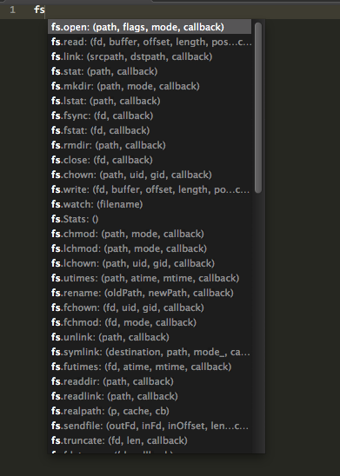
Nodejs
功能：node代码提示
教程：https://sublime.wbond.net/packages/Nodejs

Slide 32
编辑器功能扩展

Slide 33
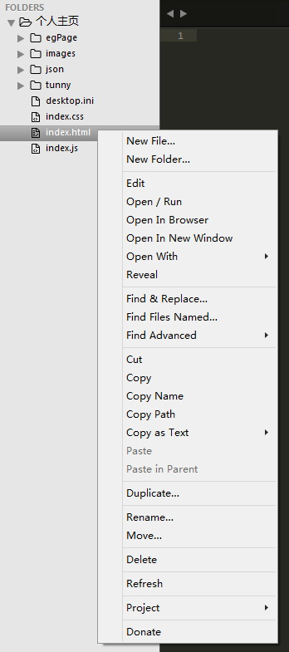
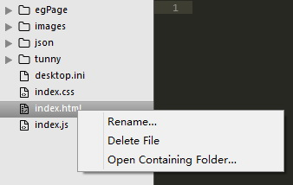
SideBarEnhancements
功能：右键菜单增强

Slide 34
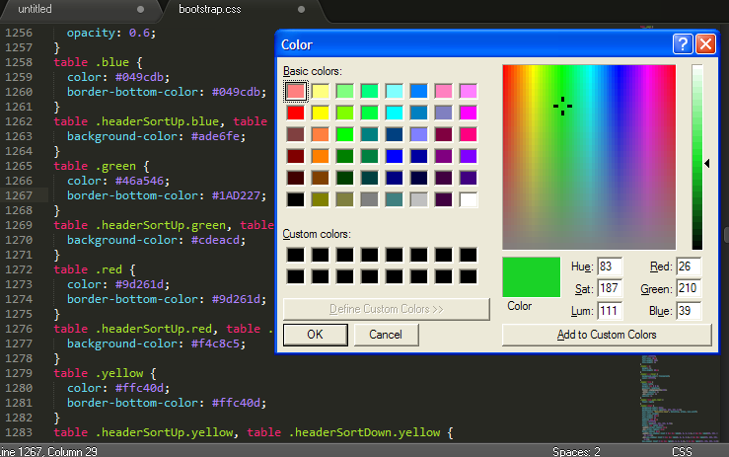
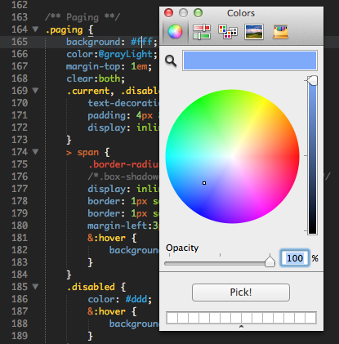
ColorPicker
功能：调色板
简介：需要输入颜色时，可直接选取颜色
使用：快捷键Windows: ctrl+shift+c

Slide 35
Terminal
功能：Terminal插件可以允许在Sublime Text 3中打开cmd命令窗口
使用：安装好该插件后，即可使用快捷键Ctrl+Shift+T呼出命令行窗口

Slide 36
Theme

Slide 37
Material Theme
功能：好看主题
使用：http://www.jianshu.com/p/99daf4c7955d

Slide 38
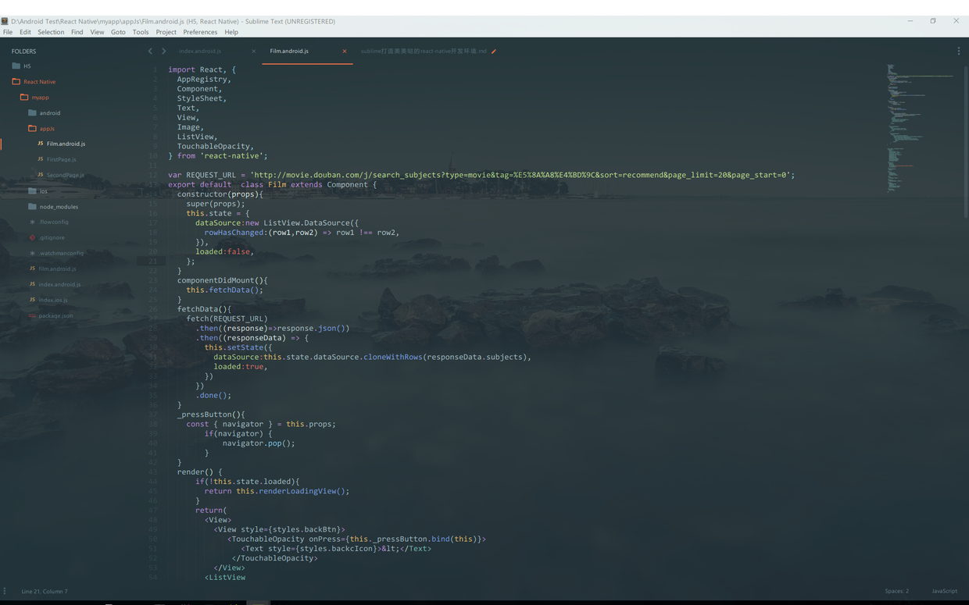

Slide 39
Sublime Text 3 快捷键精华版
Ctrl+Shift+P：打开命令面板
Ctrl+P：搜索项目中的文件
Ctrl+G：跳转到第几行
Ctrl+W：关闭当前打开文件
Ctrl+Shift+W：关闭所有打开文件
Ctrl+Shift+V：粘贴并格式化
Ctrl+D：选择单词，重复可增加选择下一个相同的单词
Ctrl+L：选择行，重复可依次增加选择下一行
Ctrl+Shift+L：选择多行
Ctrl+Shift+Enter：在当前行前插入新行
Ctrl+X：删除当前行
Ctrl+M：跳转到对应括号
Ctrl+U：软撤销，撤销光标位置
Ctrl+J：选择标签内容
Ctrl+F：查找内容
Ctrl+Shift+F：查找并替换
Ctrl+H：替换
Ctrl+R：前往 method
Ctrl+N：新建窗口
Ctrl+K+B：开关侧栏
Ctrl+Shift+M：选中当前括号内容，重复可选着括号本身
Ctrl+F2：设置/删除标记
Ctrl+/：注释当前行
Ctrl+Shift+/：当前位置插入注释
Ctrl+Alt+/：块注释，并Focus到首行，写注释说明用的
Ctrl+Shift+A：选择当前标签前后，修改标签用的
F11：全屏
Shift+F11：全屏免打扰模式，只编辑当前文件
Alt+F3：选择所有相同的词
Alt+.：闭合标签
Alt+Shift+数字：分屏显示
Alt+数字：切换打开第N个文件
Shift+右键拖动：光标多不，用来更改或插入列内容
鼠标的前进后退键可切换Tab文件
按Ctrl，依次点击或选取，可需要编辑的多个位置
按Ctrl+Shift+上下键，可替换行

Slide 40
Sublime Text 3 快捷键
https://segmentfault.com/a/1190000002570753

